Slide 1
Projektanlaufbesprechung 16.12.2019
Stand des aktuellen Projektfortschrittes
Entwicklungsvorhaben Behelfsbrücken

Slide 2
Inhalt
Rückblick 1. & 2. Projektjahr
2. Aktueller Stand und Zielsetzung
3. Ausblicke
4. Fragestellungen

Slide 3
Inhalt
Rückblick 1. & 2. Projektjahr
2. Aktueller Stand und Zielsetzung
3. Ausblicke
4. Fragestellungen

Slide 4
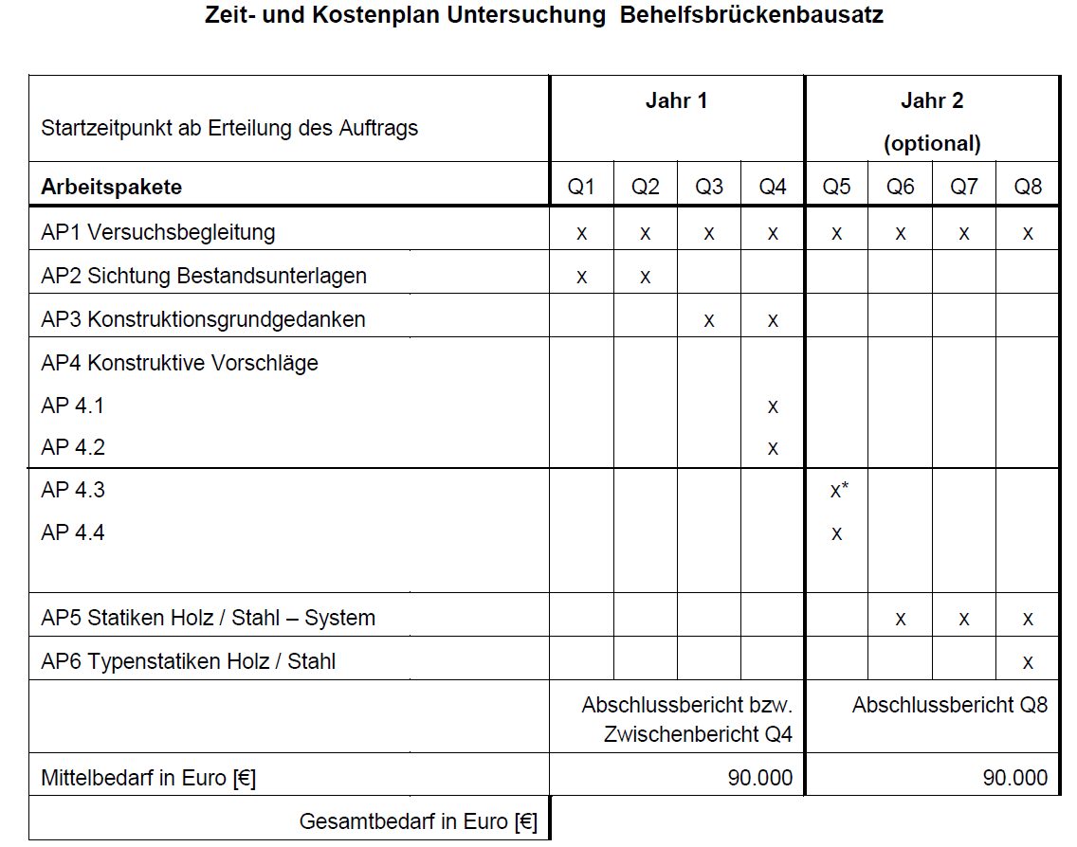
1. Rückblick 1. & 2. Projektjahr
Lastenkatalog

Slide 5
1. Rückblick 1. & 2. Projektjahr
AP1 - Versuchsbegleitung
Praktischer Bezug und Versuchsobjekt: Behelfsbrücke an der WTD 41
Begleitung des Aufbaus: Optimierung der Konstruktion
Begleitung der Belastungsversuche: Kalibrierung des FEM Modells

Slide 6
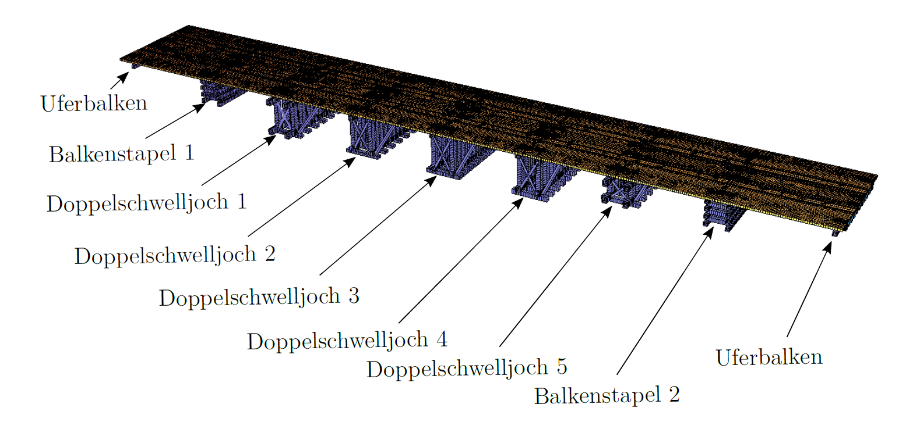
1. Rückblick 1. & 2. Projektjahr
AP1 - Versuchsbegleitung
Erstellung eines Finite Elemente Modells zur Nachrechnung der Behelfsbrücke

Slide 7
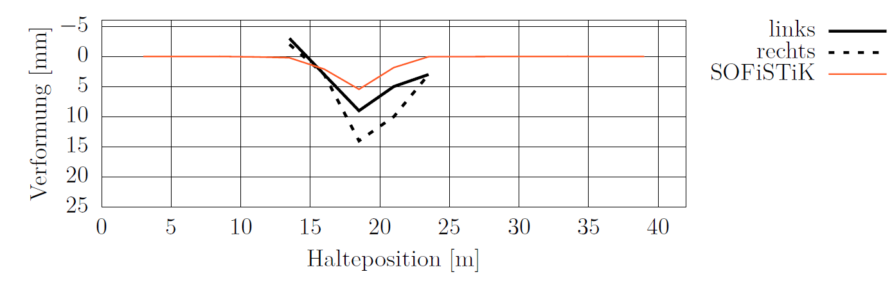
1. Rückblick 1. & 2. Projektjahr
AP1 - Versuchsbegleitung
Verformungsberechnung: Vergleich Probebelastung – FEM Berechnung
Numerische Berechnungen am noch nicht kalibrierten Modell ergeben zu geringe Verformungen
Die globale Verformungscharakteristik wird bereits qualitativ gut erfasst
Für genauere Ergebnisse ist das FE-Modell im Bereich der Koppelstellen und der Auflagermodellierung weiter zu diskretisieren

Slide 8
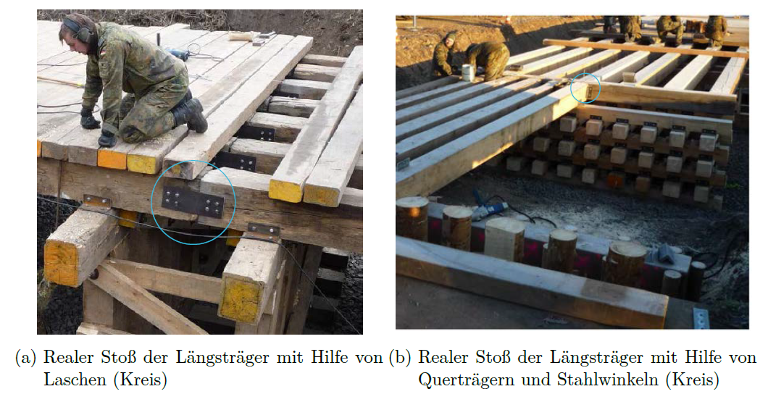
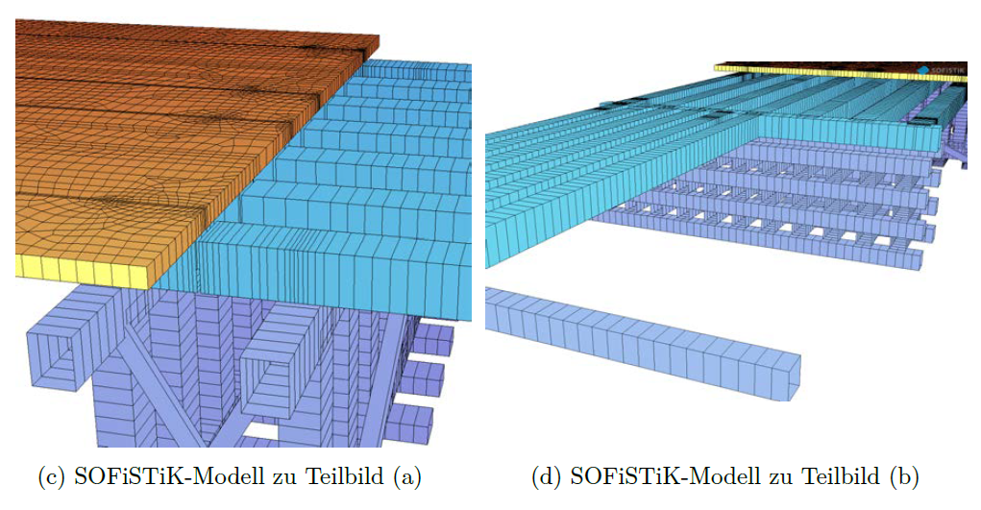
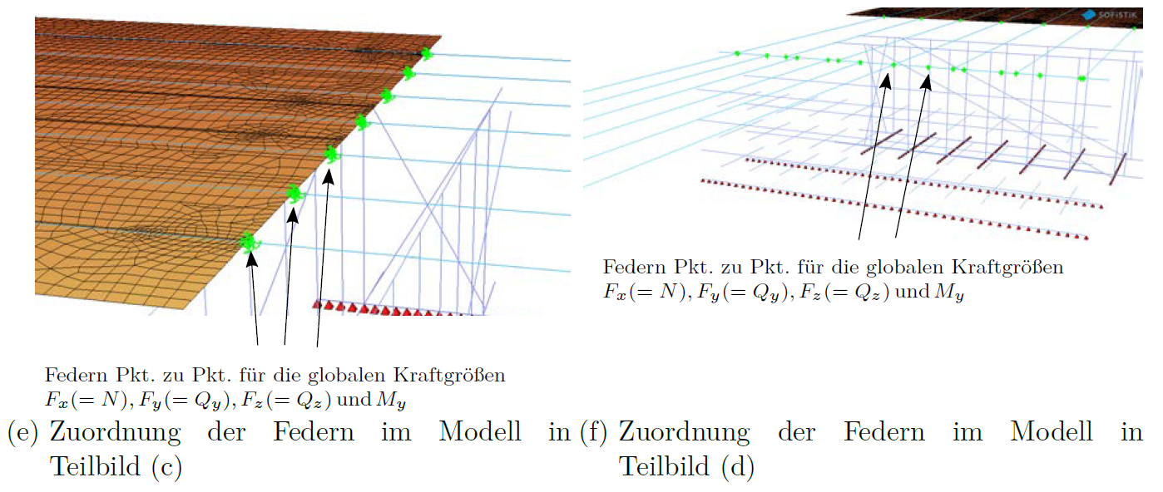
1. Rückblick 1. & 2. Projektjahr
AP1 - Versuchsbegleitung
Erste Kalibrierungen des FEM Modells anhand begleiteter Belastungsversuche
Nachrechnung der Brücke an der WTD 41 – repräsentativ für weitere Behelfsbrücken

Slide 9
1. Rückblick 1. & 2. Projektjahr
AP2 – Sichtung Bestandsunterlagen
Überarbeitung der Bereichsrichtline C2-227/0-0-2112
(Regelwerk der Bundeswehr)
Sichtung der derzeitigen Vorschriftenlage der Bundeswehrrichtline für Behelfsbrücken
Bewertung hinsichtlich Normen-Konformität (aktueller Stand der Technik)
Bewertung hinsichtlich künftiger Nutzung und Wirtschaftlichkeit
Identifizierung bislang nicht erkannten Handlungsbedarfes
Kurzgutachten zu jedem einzelnen Kapitel der Bereichsrichtlinie C2-227/0-0-2112
Zusammenstellung eines Aufgabenpunktekataloges für die Überarbeitung der Richtlinie

Slide 10
1. Rückblick 1. & 2. Projektjahr
AP2 – Sichtung Bestandsunterlagen Ergebnis
Änderungsvorschläge der Bereichsrichtline C2-227/0-0-2112
Überarbeitung der allgemeinen Beschreibung Richtlinie auf das Wesentliche reduzieren | Reduzierung der allgemeinen Informationen auf das erforderliche Minimum
Richtline vom Ablauf an der Bemessung orientieren | Tabellen und Diagramme sollten dem Bemessungsablauf folgen. Betrifft auch den Anhang
Erstellung eines EDV-Bemessungs-Tool | Die Bereichsrichtlinie für die einfache Feldanwendung als Programm implementieren
Trennung von Schnittgrößenberechnung und Querschnittbemessung | Orientierung am Stand der Technik (DIN EN / EUROCODE) - Bemessung ist eine Nachlaufrechnung. Vereinfacht auch die Umstellung bei zukünftigem Normenwechsel
Die eigentliche Konstruktion Verbessern | Aktuell sind die eigentlichen Verbindungsmittel bei einem Einfeldträger System über bemessen. Minimierung der Stückzahl Verbindungsmittel als "handelsübliche Verbindungen" ausbilden
Ablauf der Montage vereinfachen | Anhand des Montageprotokolls (Testaufbau) wurde identifiziert, dass vorgefertigte Systemelemente den Aufbau deutlich beschleunigen würden (- Test zur Praktikabilität sind beim BUZ bereits vorgemerkt)
Minimal-Konzeptstatiken | Ergänzung der Richtlinie um einfache Konzeptstatiken die ohne weitern Nachweis die Mindesttragfähigkeit erfüllen. Nachgewiesener Brückentypen Katalog
Lastansatz zur zivilen Nutzung | Erweiterung der Bereichsrichtline um zivile Lastklassen (Eurocode - LM1) - führt für untere MCL Klassen zu teilweise unwirtschaftlicher Bemessung, - ermöglicht die Nutzung als (zivile) Logistikrücke
Vereinheitlichung Materialkennwerte | Anpassung der Materialkennwerte an den Stand der Technik (DIN EN)
Semi-probabilistisches-Sicherheitskonzept | Anpassung an den Stand der Technik, Teilsicherheiten auf Einwirkungs- und Widerstandsseite

Slide 11
1. Rückblick 1. & 2. Projektjahr
AP3 – Grundprinzipien der Konstruktion
Entwicklung erster Konstruktionskonzepte basieren auf AP1 und AP2
Interpretation der Lastmodelle MLC und LM1 sowie Eigengewichtanteile im Behelfsbrückenbau
Methoden zur Schnittkraftberechnung mit Hilfe der Einflusslinien
Auswertung der Schnittkräfte unterschiedlicher MLC und Spannweiten in einem freien Raster
Vergleichbarkeit ziviler Lastmodelle mit militärischen Lastklassen
Vergleichsrechnung nach Bereichsrichtline und Eurocode anhand WTD 41 Brücke
Untersuchungsansatz bisher nicht berücksichtigter Querverteilungseffekte im Überbau
Parametrische Beispielbemessung einer Behelfsbrücke für variierende Stützweiten und MLC

Slide 12
1. Rückblick 1. & 2. Projektjahr
AP3 – Grundprinzipien der Konstruktion
Entwicklungsvorschläge für die Bemessung von Behelfsbrücken
Durch die Verwendung statisch bestimmter Grundsysteme lässt sich die Anzahl benötigter Verbindungsmittel erheblich reduzieren
Durch Elementvorfertigung lässt sich nicht nur der Aufbauprozess beschleunigen, sondern ebenfalls das Eigengewicht und der Materialaufwand minimieren
Der Materialeinsatz sollte möglichst flexibel geselltet werden. Für besonders gängige Querschnitte muss das Tabellenwerk dafür übersichtlicher formuliert werden um Handlungsspielraum zu lassen.
Wirtschaftlich sind Überbaufeldspannweiten in Holz bis ca. 5,0 m und in Stahl bis ca. 10 m
Die Herstellung von Mehrfeldträgersystemen in Holzbauweise ist praktisch nicht möglich
Beispielrechnungen zeigen deutliches Optimierungspotential. Eine solche Optimierung könnte mit Hilfe eines erweiterten EDV Tools umgesetzt werden.

Slide 13
1. Rückblick 1. & 2. Projektjahr
AP4 – Vorschläge zur Konstruktion
Optimierung der berechneten Konstruktion
In Form einer variablen Geometrieänderung einzelner Bauteile
Umsetzung mit Hilfe computergestützter Berechnungen (EDV Tool) und Konstruktionsspielraum in Form transparenter Statik und tabellierter Elemente
Optimierung des Herstellungsprozesses
Einfach verständliche Konstruktionsskizzen
Keine Spezial Verbindungsmittel, statt dessen gängige „Baumarktverbindungen“
Vorfertigbare Teilelemente
Verbindungsmittelminimierung wichtiger als Querschnittsminimierung
Flexibilität bei der Wahl der Baumaterialien

Slide 14
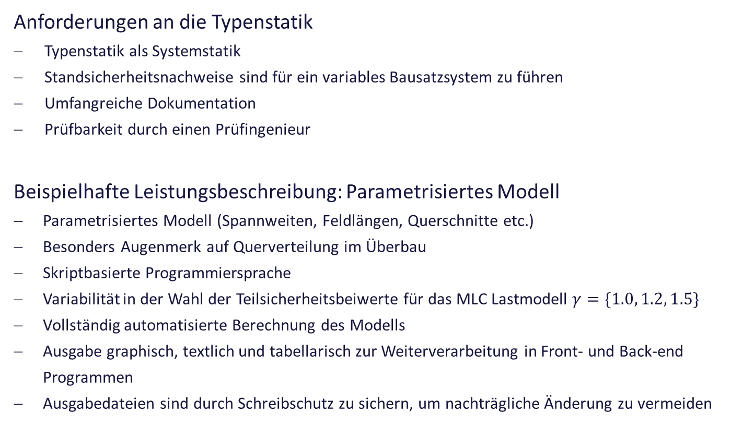
1. Rückblick 1. & 2. Projektjahr
AP5 – Statische Berechnung Holz und Stahl
Anforderungen an die Typenstatik
Typenstatik als Systemstatik
Standsicherheitsnachweise sind für ein variables Bausatzsystem zu führen
Umfangreiche Dokumentation
Prüfbarkeit durch einen Prüfingenieur
Beispielhafte Leistungsbeschreibung: Parametrisiertes Modell
Parametrisiertes Modell (Spannweiten, Feldlängen, Querschnitte etc.)
Besonders Augenmerk auf Querverteilung im Überbau
Skriptbasierte Programmiersprache
Variabilität in der Wahl der Teilsicherheitsbeiwerte für das MLC Lastmodell $γ=\{1.0, 1.2, 1.5\}$
Vollständig automatisierte Berechnung des Modells
Ausgabe graphisch, textlich und tabellarisch zur Weiterverarbeitung in Front- und Back-end Programmen
Ausgabedateien sind durch Schreibschutz zu sichern, um nachträgliche Änderung zu vermeiden

Slide 15
1. Rückblick 1. & 2. Projektjahr
AP6 – Typenstatiken Holz und Stahl
Begleitung der des Erstellungsprozesses prüffähiger Typenstatiken
„Die Ausschreibung der Typenstatiken als Systemstatiken gemäß Abschnitt 2.5 AP5 erfolgt nach Angabe des BAAINBw ab Juli 2019“

Slide 16
Inhalt
Rückblick 1. & 2. Projektjahr
2. Aktueller Stand und Zielsetzung
3. Ausblicke
4. Fragestellungen

Slide 17
2. Aktueller Stand und Zielsetzung
Projektstand Dezember 2019 – Zusammengefasst
Bestandsunterlagen:
Identifizierung des optimierungspotentiales der Bereichsrichtline
Brückenaufbau Versuchsbegleitung:
Analyse des Aufbauvorgangs
Identifizierung des Verbesserungspotentiales
Erste Verformungsmessungen
FEM Nachrechnungsmodel:
Modell Kalibrierung anhand gemessener Verformungen
Untersuchung
Behelfsbrücken
Systemstatiken:
Leistungsumfang wurde definiert
Bemessungsprinzip:
Vergleich bisheriger BB-Bemessung mit aktuellem Stand der Technik
Konstruktive Vorschläge:
Erste bautechnisch optimierte Lösungen
Lastquerverteilung
Betrachtung bisher unberücksichtigte Auswirkung der Lastquerverteilung im Überbau

Slide 18
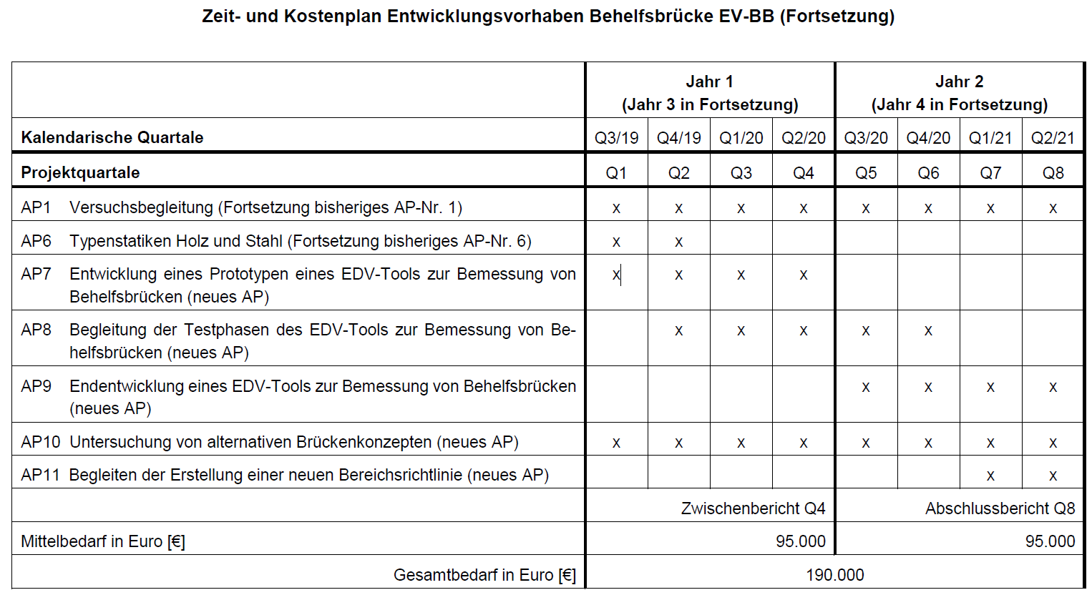
2. Aktueller Stand und Zielsetzung
Lastenkatalog Folgeprojekt

Slide 19
2. Aktueller Stand und Zielsetzung
Zielsetzung
AP 1: Versuchsbegleitung der Behelfsbrücke an der WTD 41
Fortsetzung der Feldversuche mit dem vorhandenen Brückenbausatz
Umsetzung der in AP 10: gewonnenen Erkenntnisse über alternative Bausatzelemente
Testphase des in AP 7 und AP 9 entwickelten Bemessungstools zusammen mit der Pioniereinheit der WTD 41
Durchführung zusätzlicher Bruchbelastungstest zur weiteren Kalibrierung eines numerischen FE Modells

Slide 20
2. Aktueller Stand und Zielsetzung
Zielsetzung
AP 6: Typen Statik Holz – Stahl (Fortsetzung AP 6 aus 2018)
Ausschreibung prüffähiger Typenstatiken durch ein noch auszuwählendes Ingenieurbüro
Betreuung der Aufstellung durch die UniBw M
Der Abschlussbericht 2017/2018 definiert die Anforderungen an eine Typenstatik:
Typenstatik als Systemstatik formulieren
Standsicherheitsnachweis für ein variables System bzw. für einen Bausatz
Wirtschaftlichkeitsanforderung durch Parametrik der Berechnung
Automatisch generierte, ausführliche Dokumentation als schriftliche, prüfbare „Gesamtstatik“
Vollparametrisiertes Berechnungsmodell in skriptbasierter Programmiersprache
Vollautomatisiertes Preprocessing, Processing und Postprocessing
Verbindungsmittel und Kopplungssteifigkeiten automatisch einfügen
Alle Ergebnisse sind als direkt weiter verarbeitbare Front-End Ausgabe auszulesen (z.B. Ausgabe als SCV-Datei wie bei der Bausoftware Sofistik)

Slide 21

2. Aktueller Stand und Zielsetzung
Zielsetzung
AP 6: Typen Statik Holz – Stahl (Fortsetzung AP 6 aus 2018)
Technische Abstimmungen der zu erstellenden Typenstatik
Eingrenzung der Querschnittsabmessungen (siehe Abschlussbericht)
Interaktion der Bauteile untereinander notwendig (erfordert Berechnung am Gesamtmodell)
Mit allen aktuell eingeführten Normen konform
Bemessung getrennt auf alle Ziellastniveaus der Nachrechnungsrichtlinie von Straßenbrücken im Bestand (Nachrechnungsrichtlinie) (BASt) und MLC 40 bis 100 STANAG 2021
Frei wählbare Teilsicherheitsfaktoren $γ=1.0$ / $γ=1.2$/ $γ=1.5$ für MLC
Beschränkung auf einspurige Brückenkonstruktion
Möglichkeit eines auskragenden Fußgängersteges
Realitätsnahe Betrachtung durch Erfassung der Last-Querverteilung im Überbau
Ermittlung eines individuellen Querverteilungsfaktors für jeden Längsträger (Möglichkeit zusätzlicher Querverteilungsbalken, unterseitig der Längsträger)

Slide 22
2. Aktueller Stand und Zielsetzung
Zielsetzung
AP 7: Prototypenentwicklung eines EDV-Bemessungstools
Digitale Umsetzung der Bereichsrichtline in einem flexiblen Programm
Programmierung in der Programmumgebung Python
Vorerst vereinfachte Schnittgrößenberechnung nach STANAG 2021
Trägerstöße werden auf der sichern Seite gelenkig modelliert
Verbindung mit Systemstatiken zu einem späteren Zeitpunkt

Slide 23

2. Aktueller Stand und Zielsetzung
Zielsetzung
AP 8: Begleitung der Testphase des EDV-Tools
Testphase in Ingolstadt am AusbZPi / BUZ gemeinsam mit dem Ausbildungsheer für Bautechnik
Erprobung der Handhabung unter realen Bedingungen
Identifizierung möglicher Mängel / Bugs
Verbesserungsvorschläge der zukünftigen Anwendergruppe
Anpassungsmöglichkeit des Funktionsumfangs

Slide 24
2. Aktueller Stand und Zielsetzung
Zielsetzung
AP 9: Entwicklung eines EDV-Bemessungstools
Kombination der Bereichsrichtline und der Systemstatik in einem Tool
Möglichkeit der automatischen Brückenoptimierung
Interne Berechnung der Schnittkräfte mit Hilfe Finiter Elemente (möglicherweise zusätzliches Einsparungspotential durch genauere Berechnung)
Berücksichtigung der Federsteifigkeit einzelner Verbindungsmittel
Graphische Eingabeoberfläche -> Erprobung durch die Pioniereinheiten
Verwendbarkeit des Tools Plattform übergreifend (Windows / Android / IOS)

Slide 25
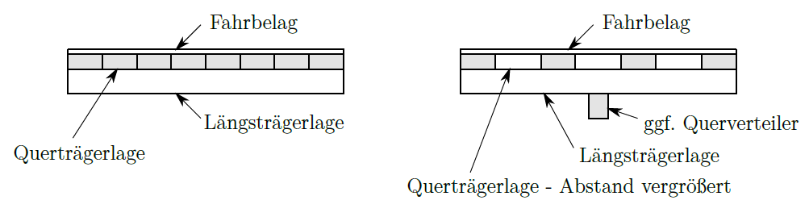
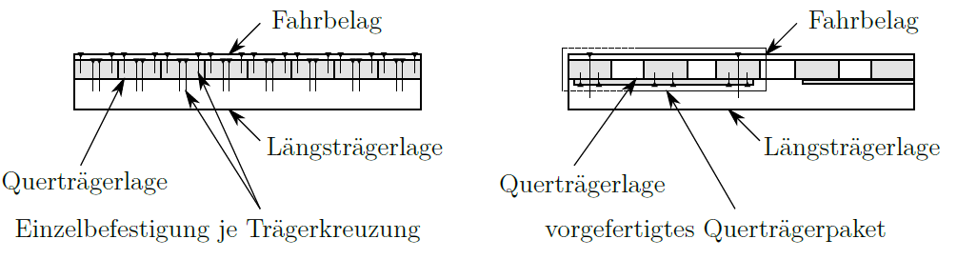
2. Aktueller Stand und Zielsetzung
Zielsetzung
AP 10: Untersuchung von alternativen Brückenkonzepten
Vereinfachung des aktuellen Behelfsbrückenbausatzes durch Element Vormontage

Slide 26
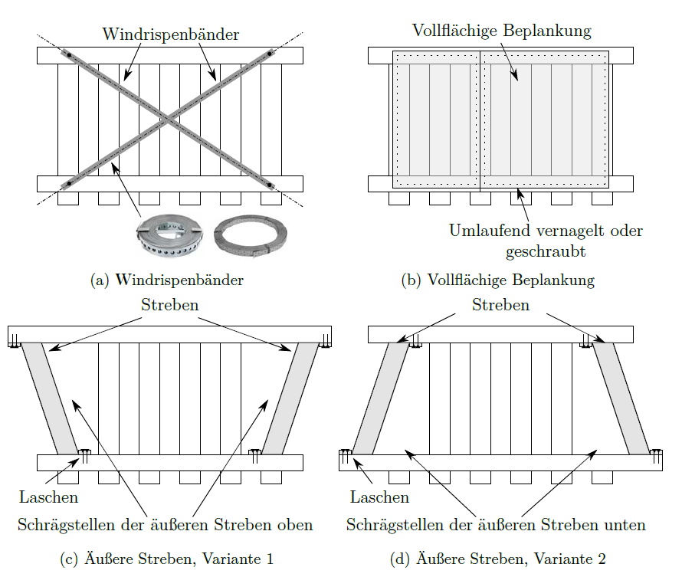
2. Aktueller Stand und Zielsetzung
Zielsetzung
AP 10: Untersuchung von alternativen Brückenkonzepten
Vereinfachung durch simpleres Aussteifungskonzept (Vorfertigung möglich)

Slide 27
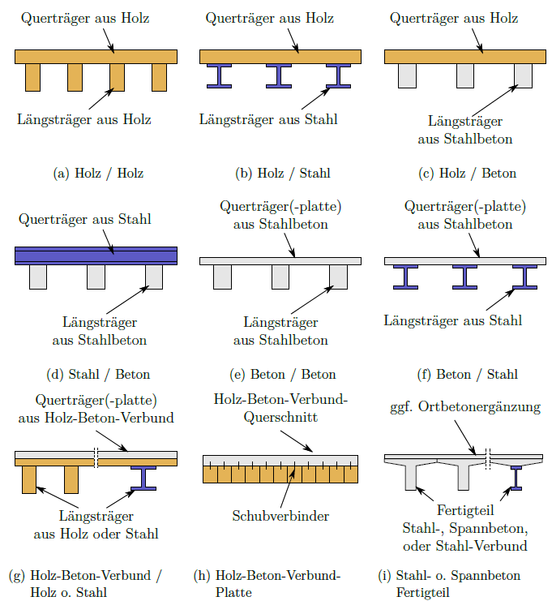
2. Aktueller Stand und Zielsetzung
Zielsetzung
AP 10: Untersuchung von alternativen Brückenkonzepten
Untersuchung der Verwendbarkeit von Stahl und (Stahl-) Beton als alternative Baustoffe Geringerer Montageaufwand und Platzbedarf durch größere Spannweiten

Slide 28
2. Aktueller Stand und Zielsetzung
Zielsetzung
AP 11: Begleitung der Erstellung einer neuen Bereichsrichtlinie
Einarbeitung der Änderungsvorschläge aus Projektjahr 2017/2018
Anpassung an aktuell eingeführte Normen
Überführung aktueller Forschungsergebnisse in die Bundeswehreigenen Dokumente
Erstellung eines breiten Katalogs an vorberechneten Bausatzvarianten mit fertigen Konstruktions- und Detailskizzen

Slide 29
Inhalt
Rückblick 1. & 2. Projektjahr
2. Aktueller Stand und Zielsetzung
3. Ausblicke
4. Fragestellungen

Slide 30
2. Ausblicke
Ausblicke für das Entwicklungsvorhabens 2021
Abschluss der Bereichsrichtlinie in einem umfangreichen Gesamtpaket
Erstellung eines umfangreichen Behelfsbrücken Paketes, basierend auf einer upgedateten Bereichsrichtlinie die neben der einfach zu handhabenden textlichen Niederschrift auch ein entsprechend digitales Bemessungstool beinhalte. Neben der Bemessung liegt der Fokus vor allem auf optimierter Anwendbarkeit um die Arbeit der Pioniere zu vereinfachen und gleichzeitig auf einem Ressourcenschonenden Einsatz der Materialien.
Dabei freut sich die UniBw München auf eine gute Zusammenarbeit mit allen Beteiligten

Slide 31
Inhalt
Rückblick 1. & 2. Projektjahr
2. Aktueller Stand und Zielsetzung
3. Ausblicke
4. Fragestellungen

Slide 32
2. Fragestellungen
Offene Fragen zur weiteren Bearbeitung des Forschungsvorhabens
Es ist zu klären wie weit die zivile Nutzung in der Zukunft für militärische Behelfsbrücken vorgesehen sein soll?
Der UniBw M obliegt die Begleitung der Erstellung einer neuen Bereichsrichtline. Wer ist final für die Umsetzung dieser Arbeit zuständig?
Bestätigung der Programmumgebung Python zur Erstellung der Bemessungssoftware? (Das Lastenheft sieht die Umsetzung mit einem Tabellenkalkulationsprogramm vor)
Klärung der Auftragsvergabe-Systemstatiken an ein geeignetes Ingenieurbüro
Wie bewertet die BUZ die Verwendung von Stahlbetonfertigteilen?
Schweißen als ergänzendes Verbindungsmittel einführen?
Verformungskriterien ?

Slide 33
2. Fragestellungen
Offene Fragen zur weiteren Bearbeitung des Forschungsvorhabens
Für die Bereichsrichtlinie ist kein normatives Sicherheitskonzept festgelegt. Berechnet wird mit charakteristischen Eingangslasten. Naheliegend wäre die Anwendung des Konzept der Teilsicherheitsbeiwerte nach Eurocode. Lieg diese Änderung im Sinne des Auftraggebers?

